Slide 1
CANLILARDA ENERJİ DÖNÜŞÜMLERİ
ATP
FOSFORİLASYON ÇEŞİTLERİ

Slide 2
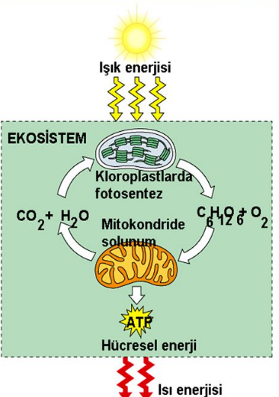
Canlılarda Enerji Dönüşümleri
Prokaryot canlılar enerji dönüşümlerini sitoplazmada; ökaryot yapılı canlılar sitoplazma ve organel (kloroplast-mitokondri) içinde yaparlar.

Slide 3
ATP Nedir?
Hücrelerde enerjinin temel kaynağı
Hücreden hücreye aktarılmaz (hücre zarından geçemez!)
Yenilenebilen bir kaynak (depo edilmez)

Slide 4
ATP HARCANMAYAN OLAYLAR:
Hidroliz (Sindirim) olayları
Pasif taşıma (Difüzyon,ozmoz,plazmoliz,kolaylaştırılmış dif)
ATP’nin ÜRETİLDİĞİOLAYLAR:
Solunum
Fotosentez
Kemosentez

Slide 5
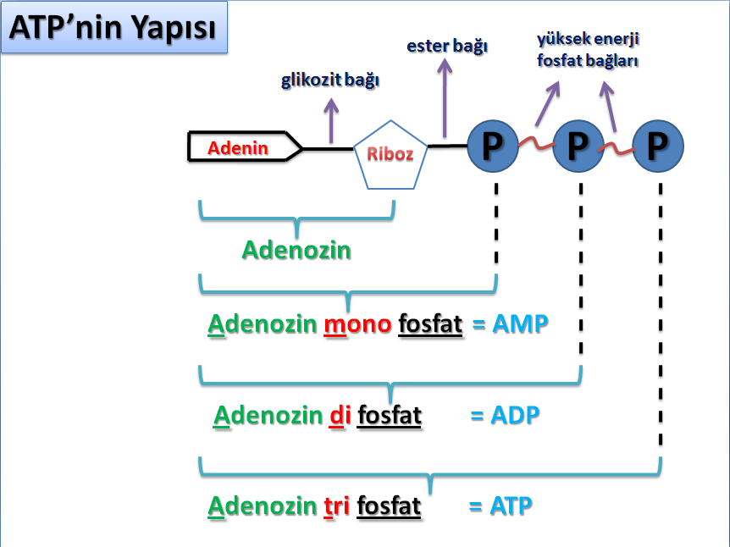
ATP

Slide 6
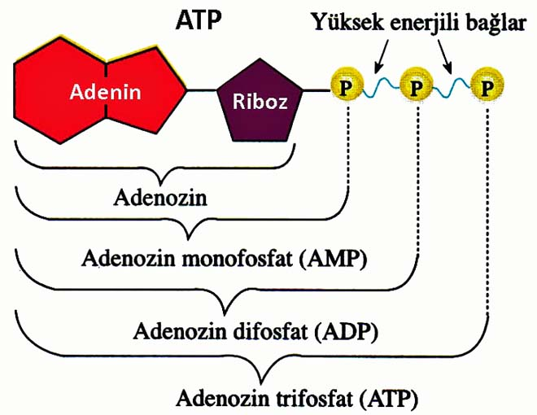
ATP

Slide 7
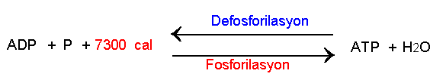
FOSFORİLASYON
ATP sentezlenmesi ENDERGONİK, yıkımı EKZERGONİK bir tepkimedir.
UYARI: Hücredeki katabolik olaylar sonucu (solunum) ATP üretilir. Anabolik olaylarda (fotosentez,kemosentez) ATP harcanır.
ATP Hidrolizi=DEFOSFORİLASYON
Difüzyon,ozmoz,kimyasal sindirim olaylarında ATP hidrolizi olmaz!

Slide 8
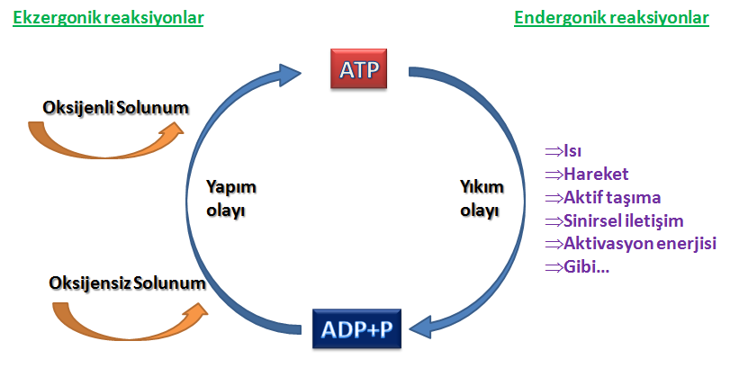
ATP

Slide 9
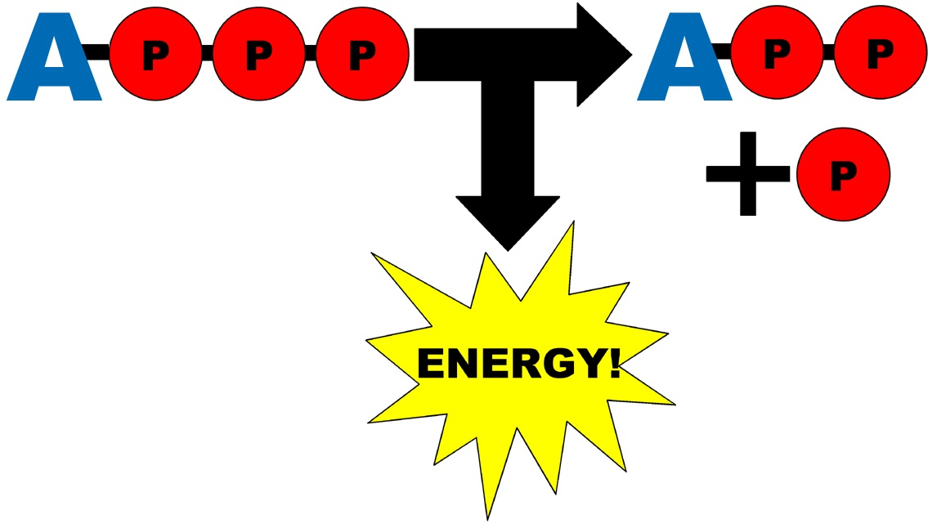
ATP’nin yapımı endergonik, yıkımı egzergonik bir olaydır.

Slide 10
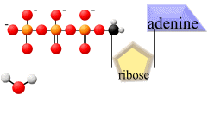
ATP yıkım işinin adı nedir?
HİDROLİZ (H₂O)
H₂O

Slide 11
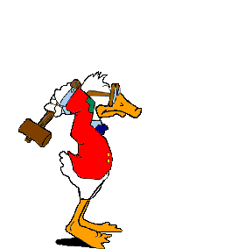
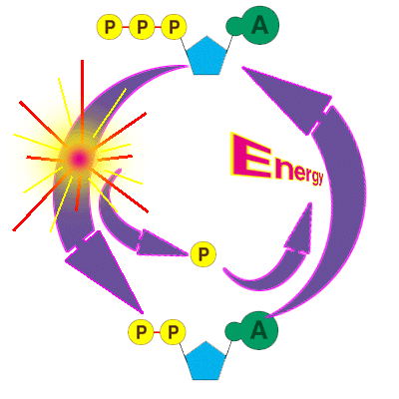
Bu Nasıl Gerçekleşir?
Bir Enzim!
ATPaz

Slide 12
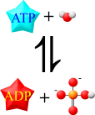
ATP yeniden nasıl sentezlenir?
Defosforilasyon olayı ile…
Başka bir enzim kullanılır
ATP Sentetaz

Slide 13
ADP-ATP Döngüsü
ATP Sentetaz
ATP-az

Slide 14
FOSFORİLASYON ÇEŞİTLERİ
FOSFORİLASYON
SUBSTRAT DÜZEYDE
FOSFORİLASYON
OKSİDATİF FOSFORİLASYON
FOTO
FOSFORİLASYON
KEMO
FOSFORİLASYON
Tüm canlılar substrat düzeyinde fosforilasyon ile ATP üretir.
Dört fosforilasyon çeşidini de bir arada kullanan canlı grubu yoktur!
Kemofosforilasyonu sadece prokaryot (bakteri-arke) canlılar yapabilir.

Slide 15
FOSFORİLASYON ÇEŞİTLERİ
Organik maddelerden enzimler vasıtasıyla ATP sentezlenmesine SDF denir.Hücre sitoplazması ve mitokondride gerçekleşir.
Oksijenli solunumda ETS reaksiyonlarından elde edilen ATP sentezine OF denir.Prokaryotların hücre zarında,ökaryotların mitokondri iç zarında gerçekleşir.
Işık enerjisi kullanarak ATP sentezlenmesine FF denir.Prokaryotlarda hücre zarında,ökaryotlarda kloroplastların iç zarında gerçekleşir.
İnorganik maddelerin oksitlenmesiyle (kemosentez olayında) OF ile ATP sentezlenmesine KF denir.

Slide 16
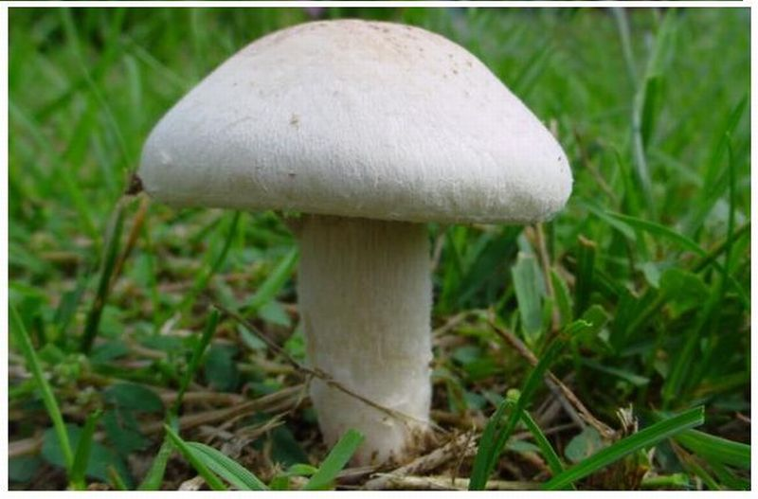
Hangi fosforilasyon çeşidini yapar?

Slide 17
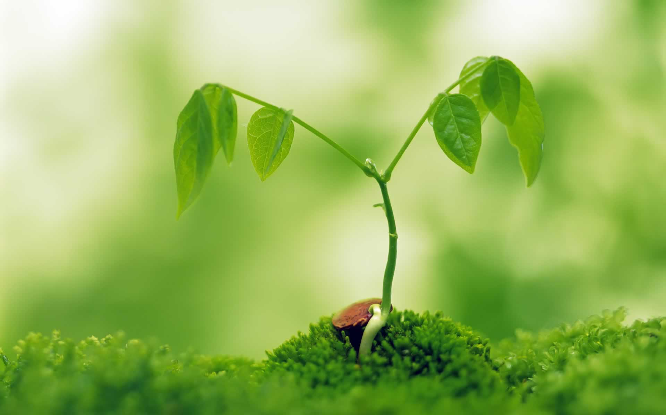
Hangi fosforilasyon çeşidini yapar?

Slide 18
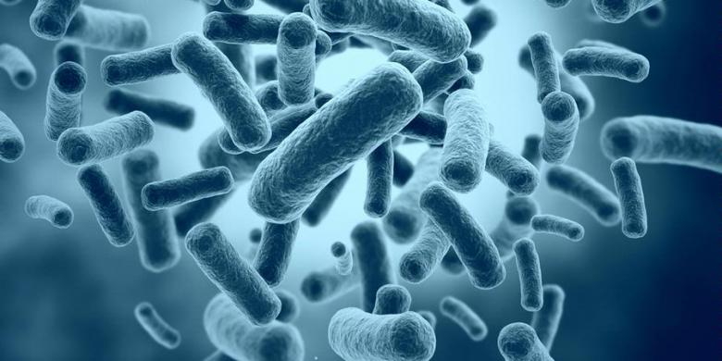
Hangi çeşit fosforilasyon?

Slide 19
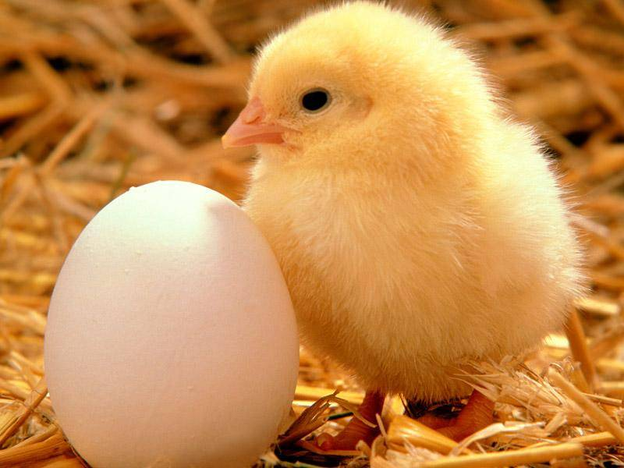
Hangi çeşit fosforilasyon?

Slide 20
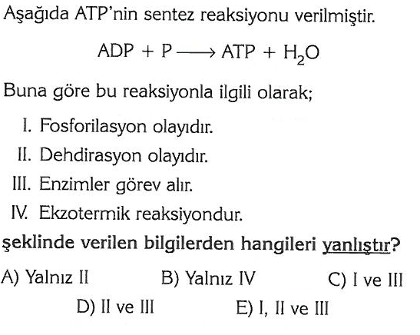
SORULAR

Slide 21
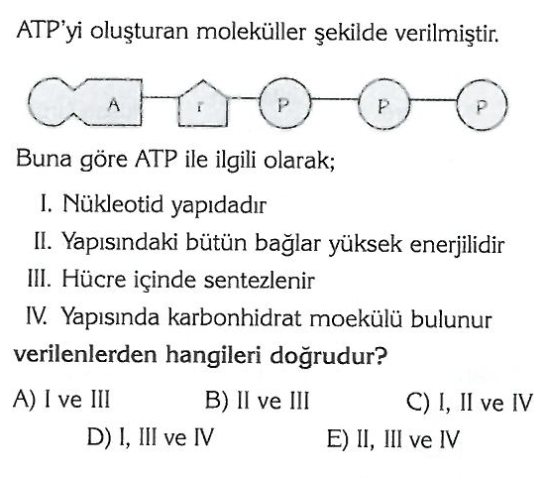

Slide 22
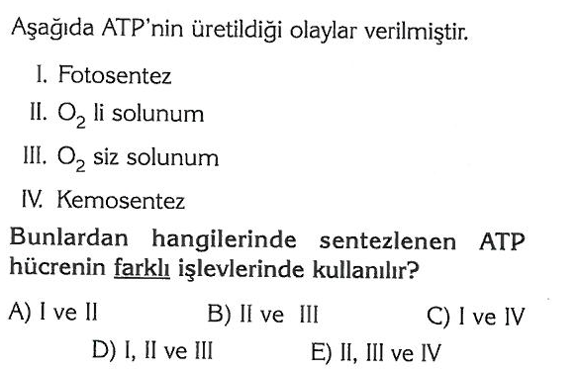

Slide 23
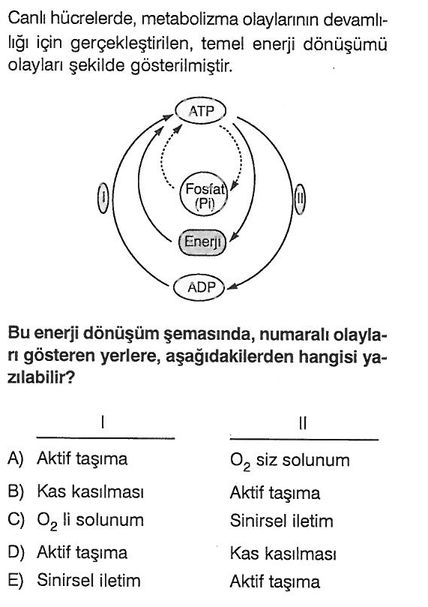

Slide 24
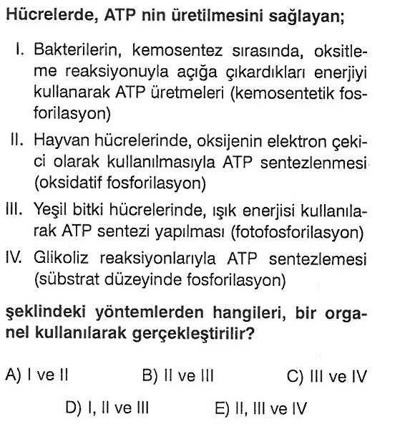

Slide 25
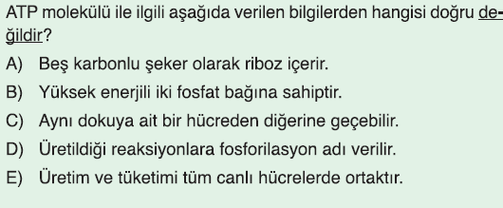

Slide 26
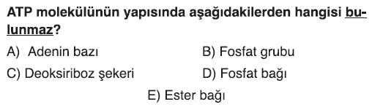

Slide 27
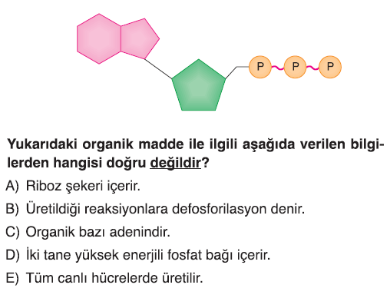

Slide 28
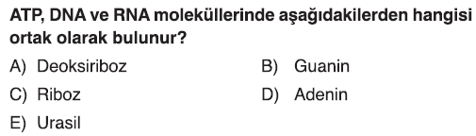

Slide 29
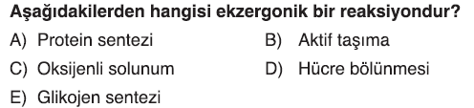

Slide 30
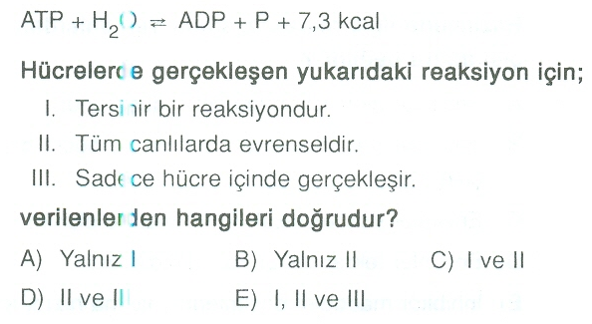

Slide 31
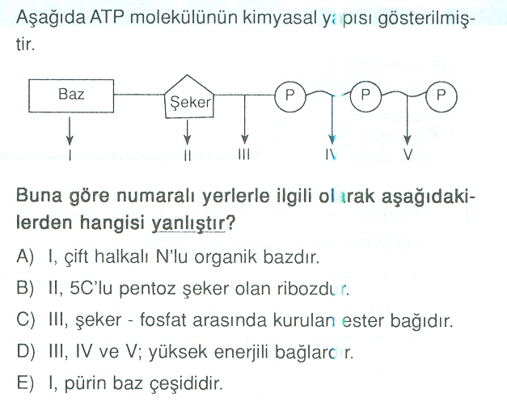

Slide 32
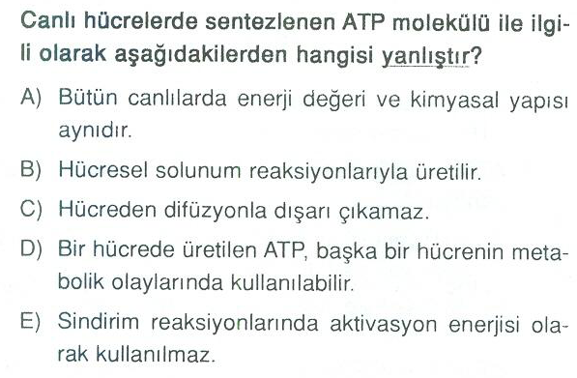

Slide 33
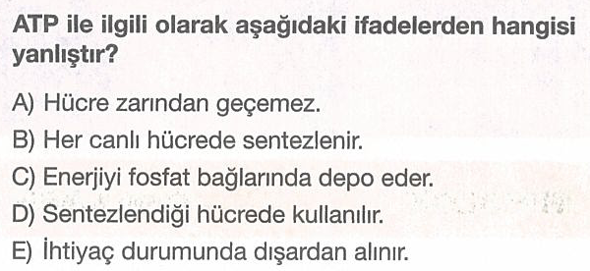

Slide 34
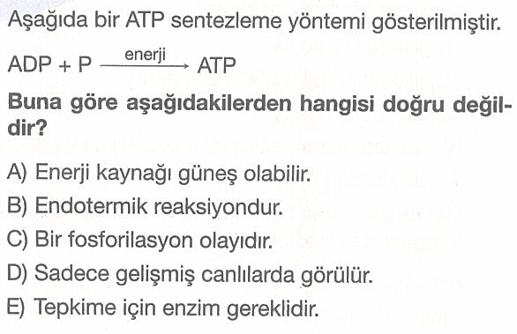

Slide 35
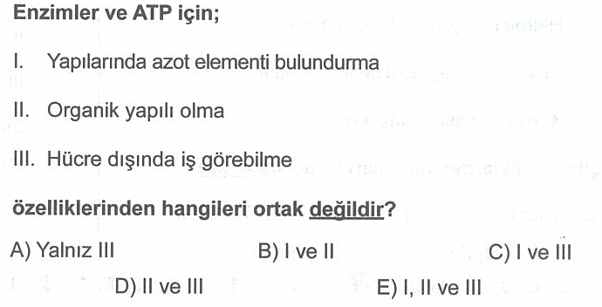

Slide 36
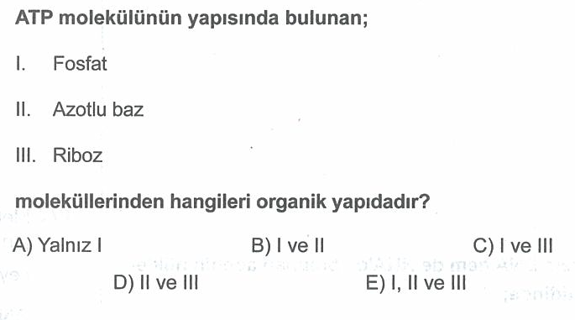

Slide 37
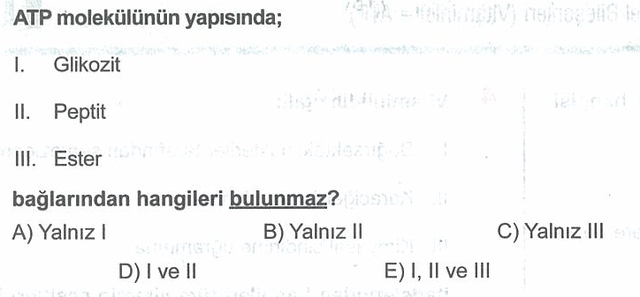

Slide 38
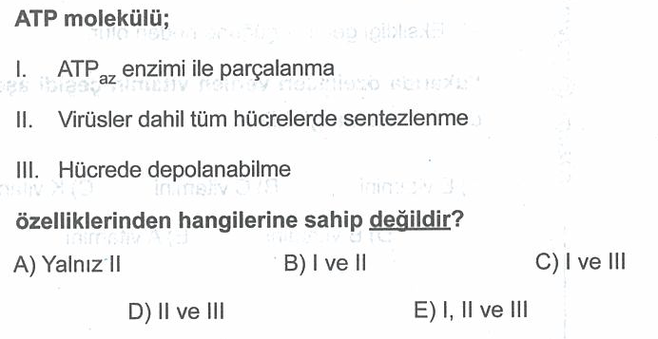

Slide 39
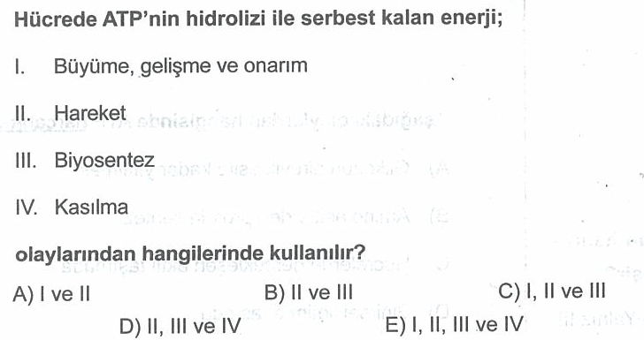

Slide 40
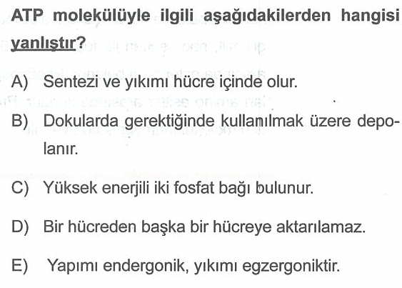

Slide 41
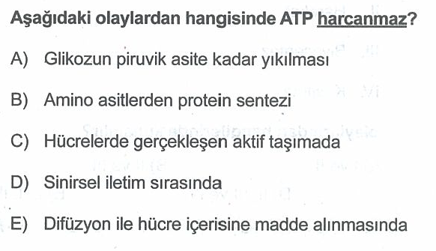

Slide 42
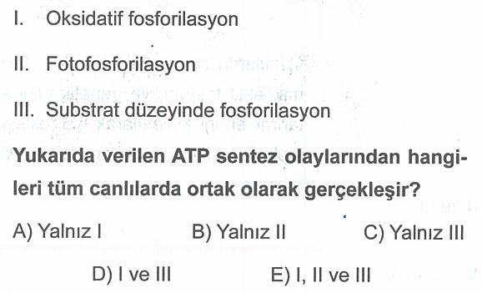

Slide 43
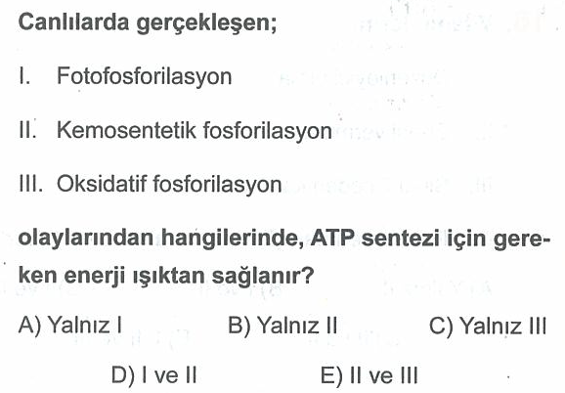

Slide 44
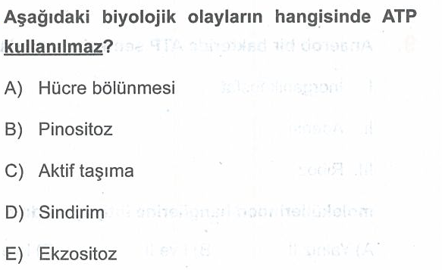

Slide 45
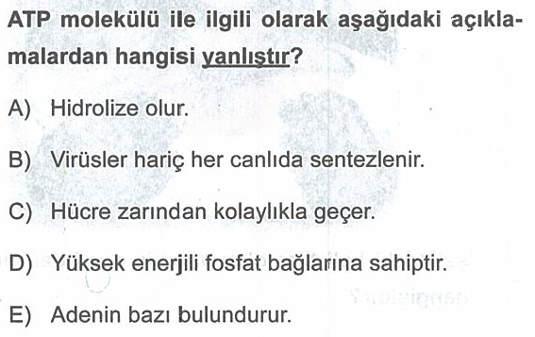

Slide 46
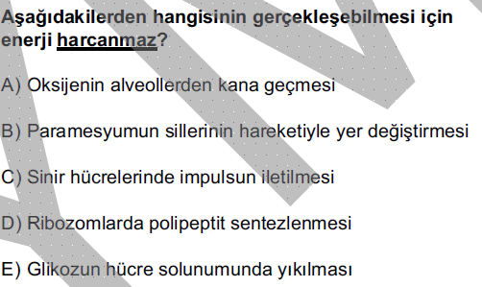
2016 LYS

Slide 47
FOTOSENTEZ
FOTOSENTEZİN BİLİM TARİHİNDEKİ GELİŞİMİ
FOTOSENTEZİN GERÇEKLEŞTİĞİ YAPILAR
FOTOSENTEZ TEPKİMELERİ
FOTOSENTEZ HIZINA ETKİ EDEN FAKTÖRLER
FOTOSENTEZLE İLGİLİ DENEYLER

Slide 48
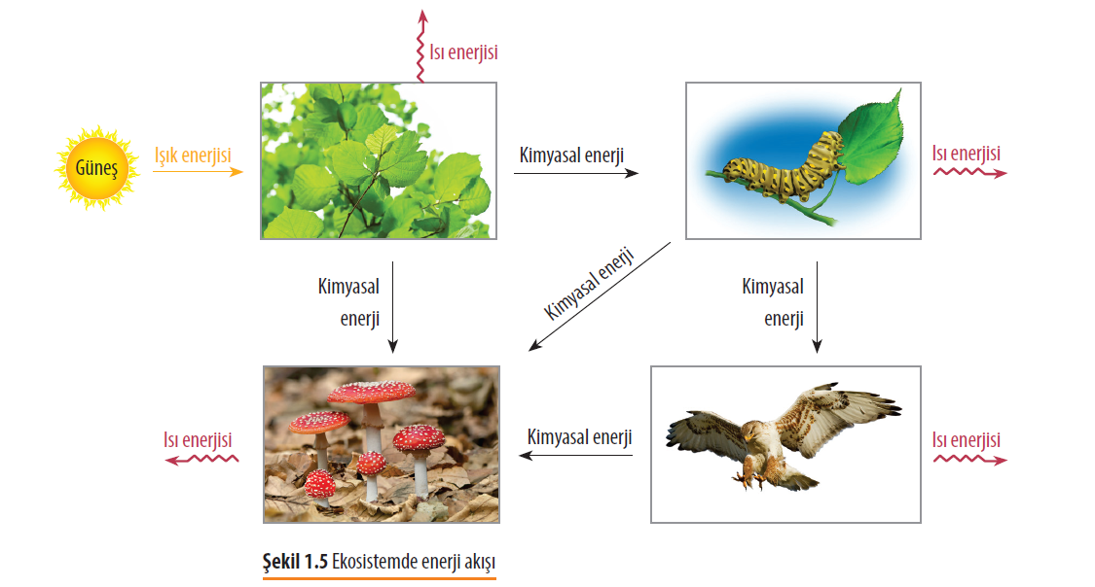

Slide 49
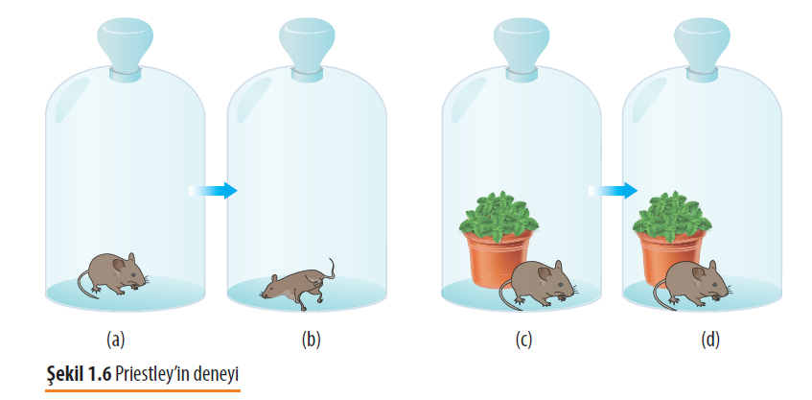
FOTOSENTEZİN BİLİM TARİHİNDEKİ GELİŞİMİ
İngiliz bilim insanı Joseph Priestley (Cozıf Prizley, 1733-1804) bitkilerin kirlenmiş havayı temizlediğini bulmuştur.

Slide 50
Hollandalı bir doktor olan Jan Ingenhousz havanın, bitkinin yeşil kısımları tarafından ve yalnızca güneş ışığı varlığında temizlenebildiğini göstermiştir.
Uzunca bir süre fotosentez sırasında oluşan oksijenin karbondioksitten geldiği düşünülmüştür. Bu hipotez 1930 yılında Stanford Üniversitesinden Cornelis Bernardus Van Niel (1897-1985) tarafından çürütülmüştür. Niel, fotosentezde su yerine hidrojen sülfür (H2S) kullanan bakterilerin yan ürün olarak kükürt açığa çıkardığını göstermiştir.

Slide 51
Niel’in hipotezi 1937’de Robert Hill (Rabırt Hiyıl, 1899-1991) tarafından ağır oksijen izotopu kullanılarak kanıtlanmıştır. Hill, bitkiye normal karbondioksit ve ağır oksijen içeren su verildiğinde ağır izotopun moleküler oksijen olarak açığa çıktığını göstermiştir.

Slide 52
FOTOSENTEZİN GERÇEKLEŞTİĞİ YAPILAR
Bitkiler,mavi-yeşil agler,bakteriler,öglena ve diğer algler fotosentez gerçekleştirir.
Atmosferdeki oksijenin temel kaynağı alglerdir.
Mantarlar,tam parazit bitkiler,bitkilerin klorofil taşımayan kök ve odunsu gövde kısımları fotosentez yapamaz
Fotosentez tepkimeleri kullanılan hidrojen kaynağına göre 3 farklı biçimde gerçekleşir.

Slide 53
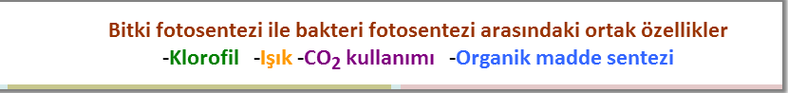
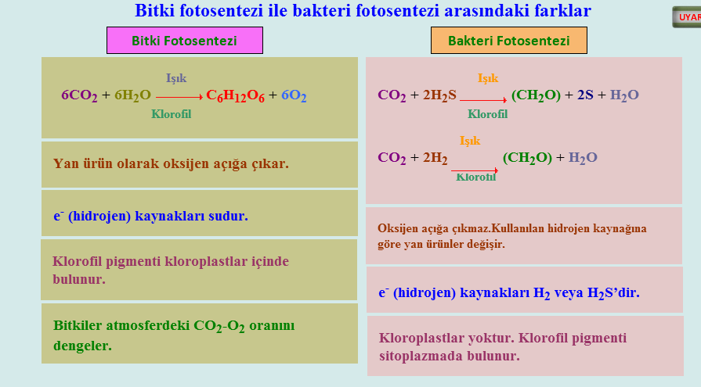
Bitki ve Bakteri Fotosentezi

Slide 54
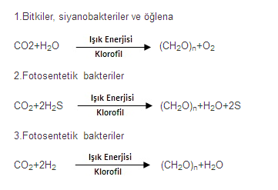

Slide 55
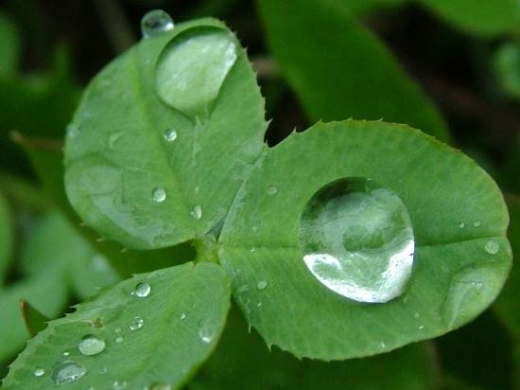
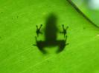

BİTKİLER NEDEN YEŞİL?
Her cisim bazı renkteki ışıkları soğurur,bazılarını ise geri yansıtır.
Cisimler hangi rengi yansıtıyorsa o renkte görülür.
Klorofil pigmenti yeşil ışığın çoğunu yansıtır,diğer ışınları soğurarak
fotosentezde kullanır.

Slide 56
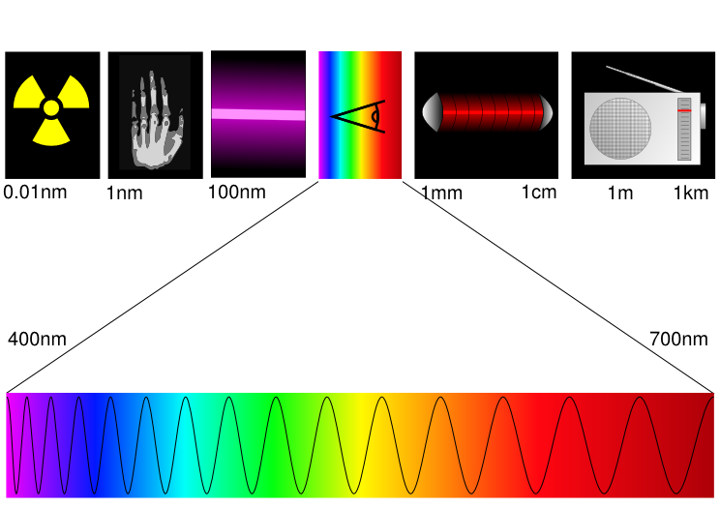
Elektromanyetik Spektrum ve Görünür Işık
Gamma rays
Infrared & Microwaves
X-rays
UV
Radio waves
Visible light
Wavelength (nm)

Slide 57
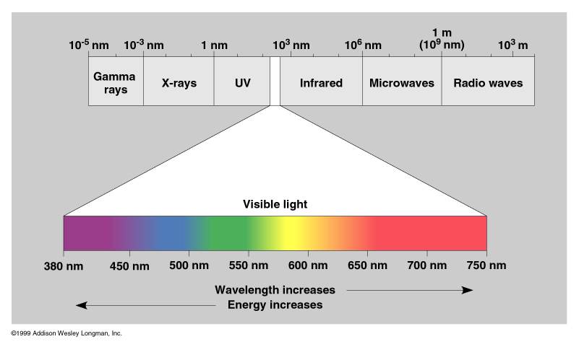

Slide 58

Theodore Engelmann dalga boylarının fotosenteze etkisini
1883 yılında alg ve bakterilerle yaptığı deneyle göstermiştir.

Slide 59

Galvonometre Deneyi
Klorofil, yeşil renkli ışığın çok az bir kısmını soğururken; büyük bir kısmını ise ya geçirir ya da yansıtır. Böylece klorofil çözeltisinden geçen yeşil ışık miktarı çok olduğundan, galvanometrede yüksek bir değer okunur.

Slide 60

Klorofil, mor renkli ışığın büyük bir kısmını soğururken, çok az bir kısmını ise geçirir. Böylece klorofil çözeltisinden geçen mor ışık miktarı çok az olduğundan, galvanometrede düşük bir değer okunur.

Slide 61


Slide 62


The Chloroplast
-double membrane, stroma, thylakoid, grana

Slide 63

Klorofil molekülüne çarpan ışığın yansıyan veya geçen miktarı değil, soğurulan miktarı önemlidir.
Kloroplastlar ışık enerjisini absorblayan ve kimyasal enerjiye dönüştüren organellerdir.
Reflected
light
Light
Absorbed
light
Transmitted
light
Chloroplast

Slide 64
KLOROFİL
Klorofil molekülü C-H-O-N ve Mg elementlerinden oluşur.
Klorofil a ve Klorofil b olmak üzere 2 çeşidi vardır.
Demir elementi klorofil yapısına katılmadığı halde, sentezi için katalizör görevi yapar.
Fotosentezde fikosiyanin (mavi),fikoeritrin (kırmızı), ksantofil (sarı), karoten (turuncu) gibi pigmentler de görev alır.
Klorofil a yüksek spektrumlu ışıkta, klorofil b ise düşük spektrumlu ışıkta faaliyet gösterir.

Slide 65
FOTOSİSTEMLER
Pigmentler, proteinler ve diğer moleküllerle birlikte tilakoit zarda kümelenerek fotosistem denilen yapıları oluşturur.
Bir fotosistem yaklaşık 250-400 pigment içerir.
Her fotosistemde bir reaksiyon merkezi ve onu kuşatan bir anten kompleksi bulunur.
Anten kompleksi, ışığı toplayan ve reaksiyon merkezine ileten çok sayıda klorofil ve karotenoit içerir. Bu pigmentler sayesinde ışığın soğrulduğu yüzey alanı ve dalga boyu spektrumu genişler. Reaksiyon merkezinde, bir çift klorofil a molekülü ve ilk elektron alıcı olarak adlandırılan bir molekül bulunur.
Reaksiyon merkezi, fotosentezin ışığa bağımlı reaksiyonlarının başlatıldığı yerdir

Slide 66


Slide 67


Slide 68
Tilakoit zarda iki çeşit fotosistem vardır. Bunlar keşfedilme sıralarına göre fotosistem-I ve fotosistem II olarak adlandırılır.
FSI: Reaksiyon merkezinde kl-a (700 nm)
FSII: Reaksiyon merkezinde kl-b(680nm)
ETS elemanları:
Ferrodoksin (Fe içerir)
Sitokromlar (Fe içerir)
Plastokinon (Flavoprotein)
Plastosiyanin

Slide 69


FARKLI PİGMENTLER IŞIĞI FARKLI ABSORBLAR

Slide 70
FOTOSENTEZİN EVRELERİ
FOTOSENTEZ EVRELERİ
AYDINLIK EVRE
KARANLIK EVRE

Slide 71


Slide 72

AYDINLIK EVRE
Aydınlık evrede mutlaka ışık gereklidir.
Elektron transferi olur.
Su parçalanır ve oksijen oluşur.
Granada gerçekleşir.
ATP ve NADPH molekülü üretilir.

Slide 73


Slide 74

KEMİOZMOZİS

Slide 75


Slide 76

KARANLIK EVRE
Işık gerekli değildir.
Enzim denetimli gerçekleştiğinden sıcaklık değişimlerinden etkilenir.
Kloroplast stromasında olur.
ATP,NADPH molekülleri tüketilir
CO2 kullanılır ve organik madde sentezlenir

Slide 77

FOTOSENTEZ REAKSİYONLARI

Slide 78
IŞIKTAN BAĞIMSIZ TEPKİMELER
Bu reaksiyonlar CO2 nin RDP bileşiği tarafından tutulmasıyla başlar.
CO2 fiksasyonunu gerçekleştiren enzim RUBISCO (ribuloz bifosfat karboksilaz) dur.
NADPH glikoz biyosentezi için elektron kaynağıdır.
3 evrede incelenir:
1.Karbon bağlama evresi
2.İndirgenme evresi
3.RuBP yenilenmesi

Slide 79


Slide 80


Slide 81

Fotosentez son ürünleri

Slide 82

FOTOSENTEZ HIZINI ETKİLEYEN FAKTÖRLER

Slide 83

CO2 miktarı

Slide 84

IŞIK ŞİDDETİ

Slide 85


Slide 86

SICAKLIK

Slide 87

IŞIĞIN DALGA BOYU

Slide 88


Slide 89

MİNERALLER

Slide 90

KALITSAL FAKTÖRLER

Slide 91

FOTOSENTEZLE İLGİLİ DENEYLER

Slide 92


Slide 93


Slide 94


Slide 95
KEMOSENTEZ
İnorganik maddelerin (amonyum,kükürt,demir,hidrojen,hidrojen sülfür,metan) oksidasyonundan sağlanan kimyasal enerjiyle organik madde sentezlenmesidir.
Kemosentezde besin üretimi 2 aşamada gerçekleştirilir:
1)İnorganik maddeden ayrılan elektronlar ETS üzerinden oksijene kadar taşınır.ATP ve NADPH sentezlenir.
2)CO2 indirgenerek organik madde sentezlenir.
Kemosentez yapan canlılar (arke ve bakteriler) gece-gündüz besin üretebilir.

Slide 96

(NH4 +) oksitleyen nitrit bakterileri toprakta bulunan amonyumu nitrite dönüştürür. Nitrit ise nitrat bakterileri tarafından oksitlenerek nitrata
dönüştürülür. Bu sırada açığa çıkan kimyasal enerji H2O ve CO2’den organik madde sentezlenmesinde kullanılır. Amonyumun bu şekilde nitrata dönüştürülmesine nitrifikasyon adı verilir.

Slide 97


Slide 98


Slide 99


Slide 100


Slide 101

SORULAR

Slide 102

2014 LYS

Slide 103

2015-LYS

Slide 104


Slide 105


Slide 106


Slide 107

1999 ÖSS

Slide 108

1999 ÖSSİP

Slide 109


Slide 110

2001 ÖSS

Slide 111


Slide 112


Slide 113


Slide 114


Slide 115


Slide 116


Slide 117


Slide 118


Slide 119


Slide 120


Slide 121


Slide 122


Slide 123


Slide 124


